Slide 1
Оценка эффективности технологий, применяемых при проведении КР МКД, опыт регионов России

Slide 2
Калининградская область, г. Калининград, наб. Генерала Карбышева, д. 12
Описание: | Повышение теплозащиты наружных стен, Установка узлов управления и регулирования потребления ТЭ
Затраты на КР (в руб.): | 11,7 млн. руб.
Год постройки, количество этажей: | 1983, 10
Прогнозный показатель энергосбережения(%, млн. руб./год): | 39.84 (0,77)
Фактический показатель энергосбережения(%, млн. руб./год): | 69.19 (1,34)

Slide 3
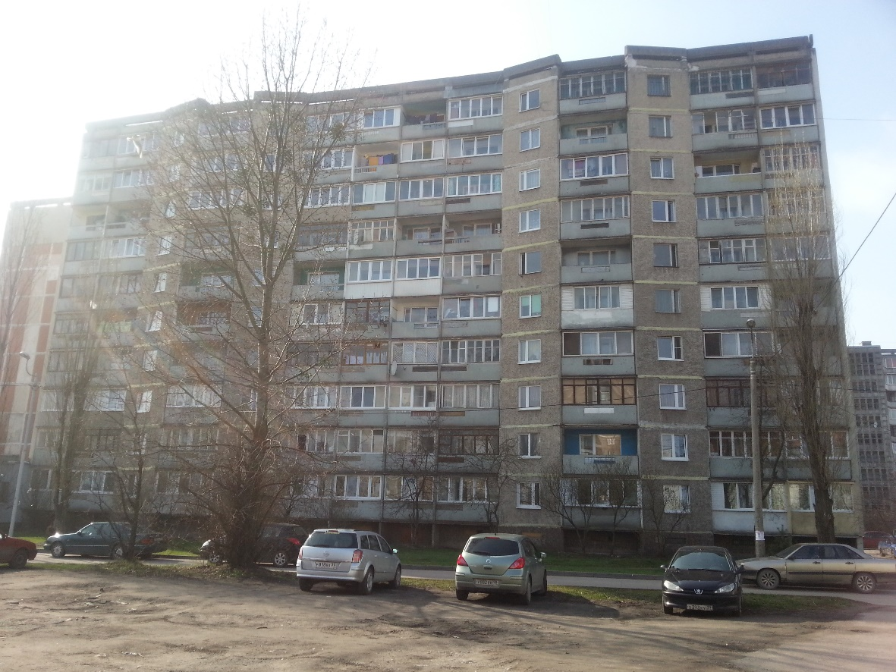
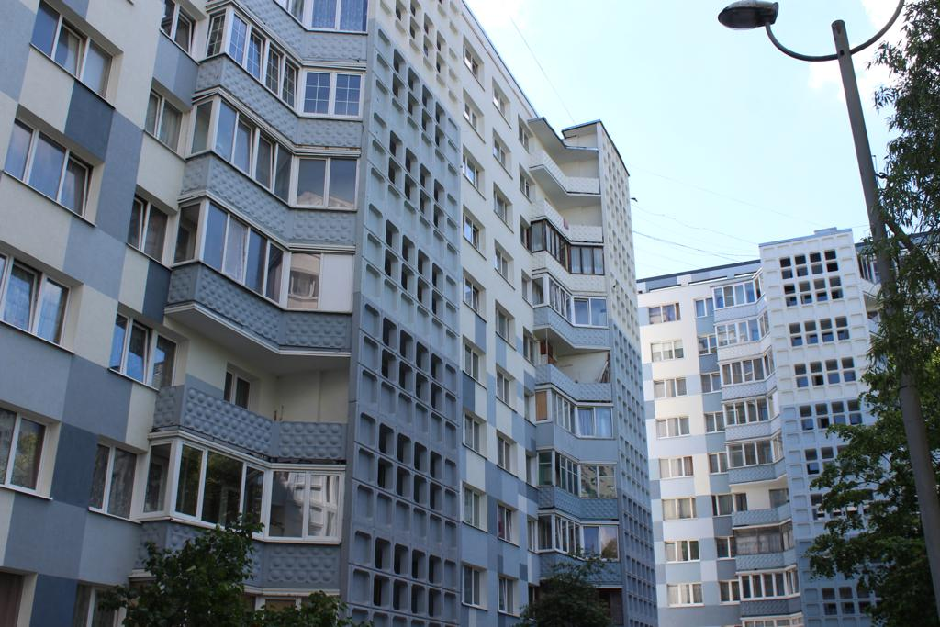
Калининградская область, г. Калининград, наб. Генерала Карбышева, д. 12
До ЭКР
После ЭКР

Slide 4
Алтайский край, г. Барнаул, ул. Анатолия, д. 224
Описание: | Повышение теплозащиты окон МОП, Установка узлов управления и регулирования потребления ТЭ (АИТП)
Затраты на КР (в руб.): | 1,04 млн. руб.
Год постройки, количество этажей: | 1981, 9
Прогнозный показатель энергосбережения(%, млн. руб./год): | 25.29 (2,6)
Фактический показатель энергосбережения(%, млн. руб./год): | 19.81 (2,03)

Slide 5
Воронежская обл., г. Воронеж, наб. Авиастроителей, д. 38
Описание: | Повышение теплозащиты окон МОП, Установка узлов управления и регулирования потребления ТЭ, Установка систем автоматического контроля и регулирования освещения в МОП
Затраты на КР (в руб.): | 11,7 млн. руб.
Год постройки, количество этажей: | 1987, 9
Прогнозный показатель энергосбережения(%, млн. руб./год): | 29.03 (1,024)
Фактический показатель энергосбережения(%, млн. руб./год): | 28.71 (1,013)

Slide 6
Пермский край, г. Пермь, ул. Уфимская, д. 14
Описание: | Установка узлов управления и регулирования потребления ТЭ
Затраты на КР (в руб.): | 0,5 млн. руб.
Год постройки, количество этажей: | 1972, 5
Прогнозный показатель энергосбережения(%, млн. руб./год): | 13,2 (0,312)
Фактический показатель энергосбережения(%, млн. руб./год): | 15,6 (0,370)

Slide 7
Воронежская обл., г. Воронеж, наб. Авиастроителей, д. 38
Описание: | Повышение теплозащиты окон МОП, Установка узлов управления и регулирования потребления ТЭ, Установка систем автоматического контроля и регулирования освещения в МОП
Затраты на КР (в руб.): | 11,7 млн. руб.
Год постройки, количество этажей: | 1987, 9
Прогнозный показатель энергосбережения(%, млн. руб./год): | 29.03 (1,024)
Фактический показатель энергосбережения(%, млн. руб./год): | 28.71 (1,013)

Slide 8
Динамика результатов исполнителя работ (данные одной из организаций-партнеров, специализирующихся на работе с инженерными сетями и автоматизацией)

Slide 9
Динамика результатов исполнителя работ (данные одной из организаций-партнеров, специализирующихся на работе с инженерными сетями и автоматизацией)

Slide 10
Динамика результатов исполнителя работ

Slide 11
Контакты
Сайт rckr.su
E-mail info@rckr.su; rckr59@yandex.ru
Телефон (342) 259-30-22

